Slide 1
停車場車牌辨識系統
指導教授:蔡振凱
班級:夜電子三甲
報告日期:108/4/30
製作學生: 曾品鈞 、 陳岳鋒 、 楊岡穎 、 蔡佳展
40540411、40540415、40540419、40540425

Slide 2
第二次專題提報大綱
完成圖片二值化
從圖片中切割出車牌位子
購買所需物品
製作停車場模型

Slide 3
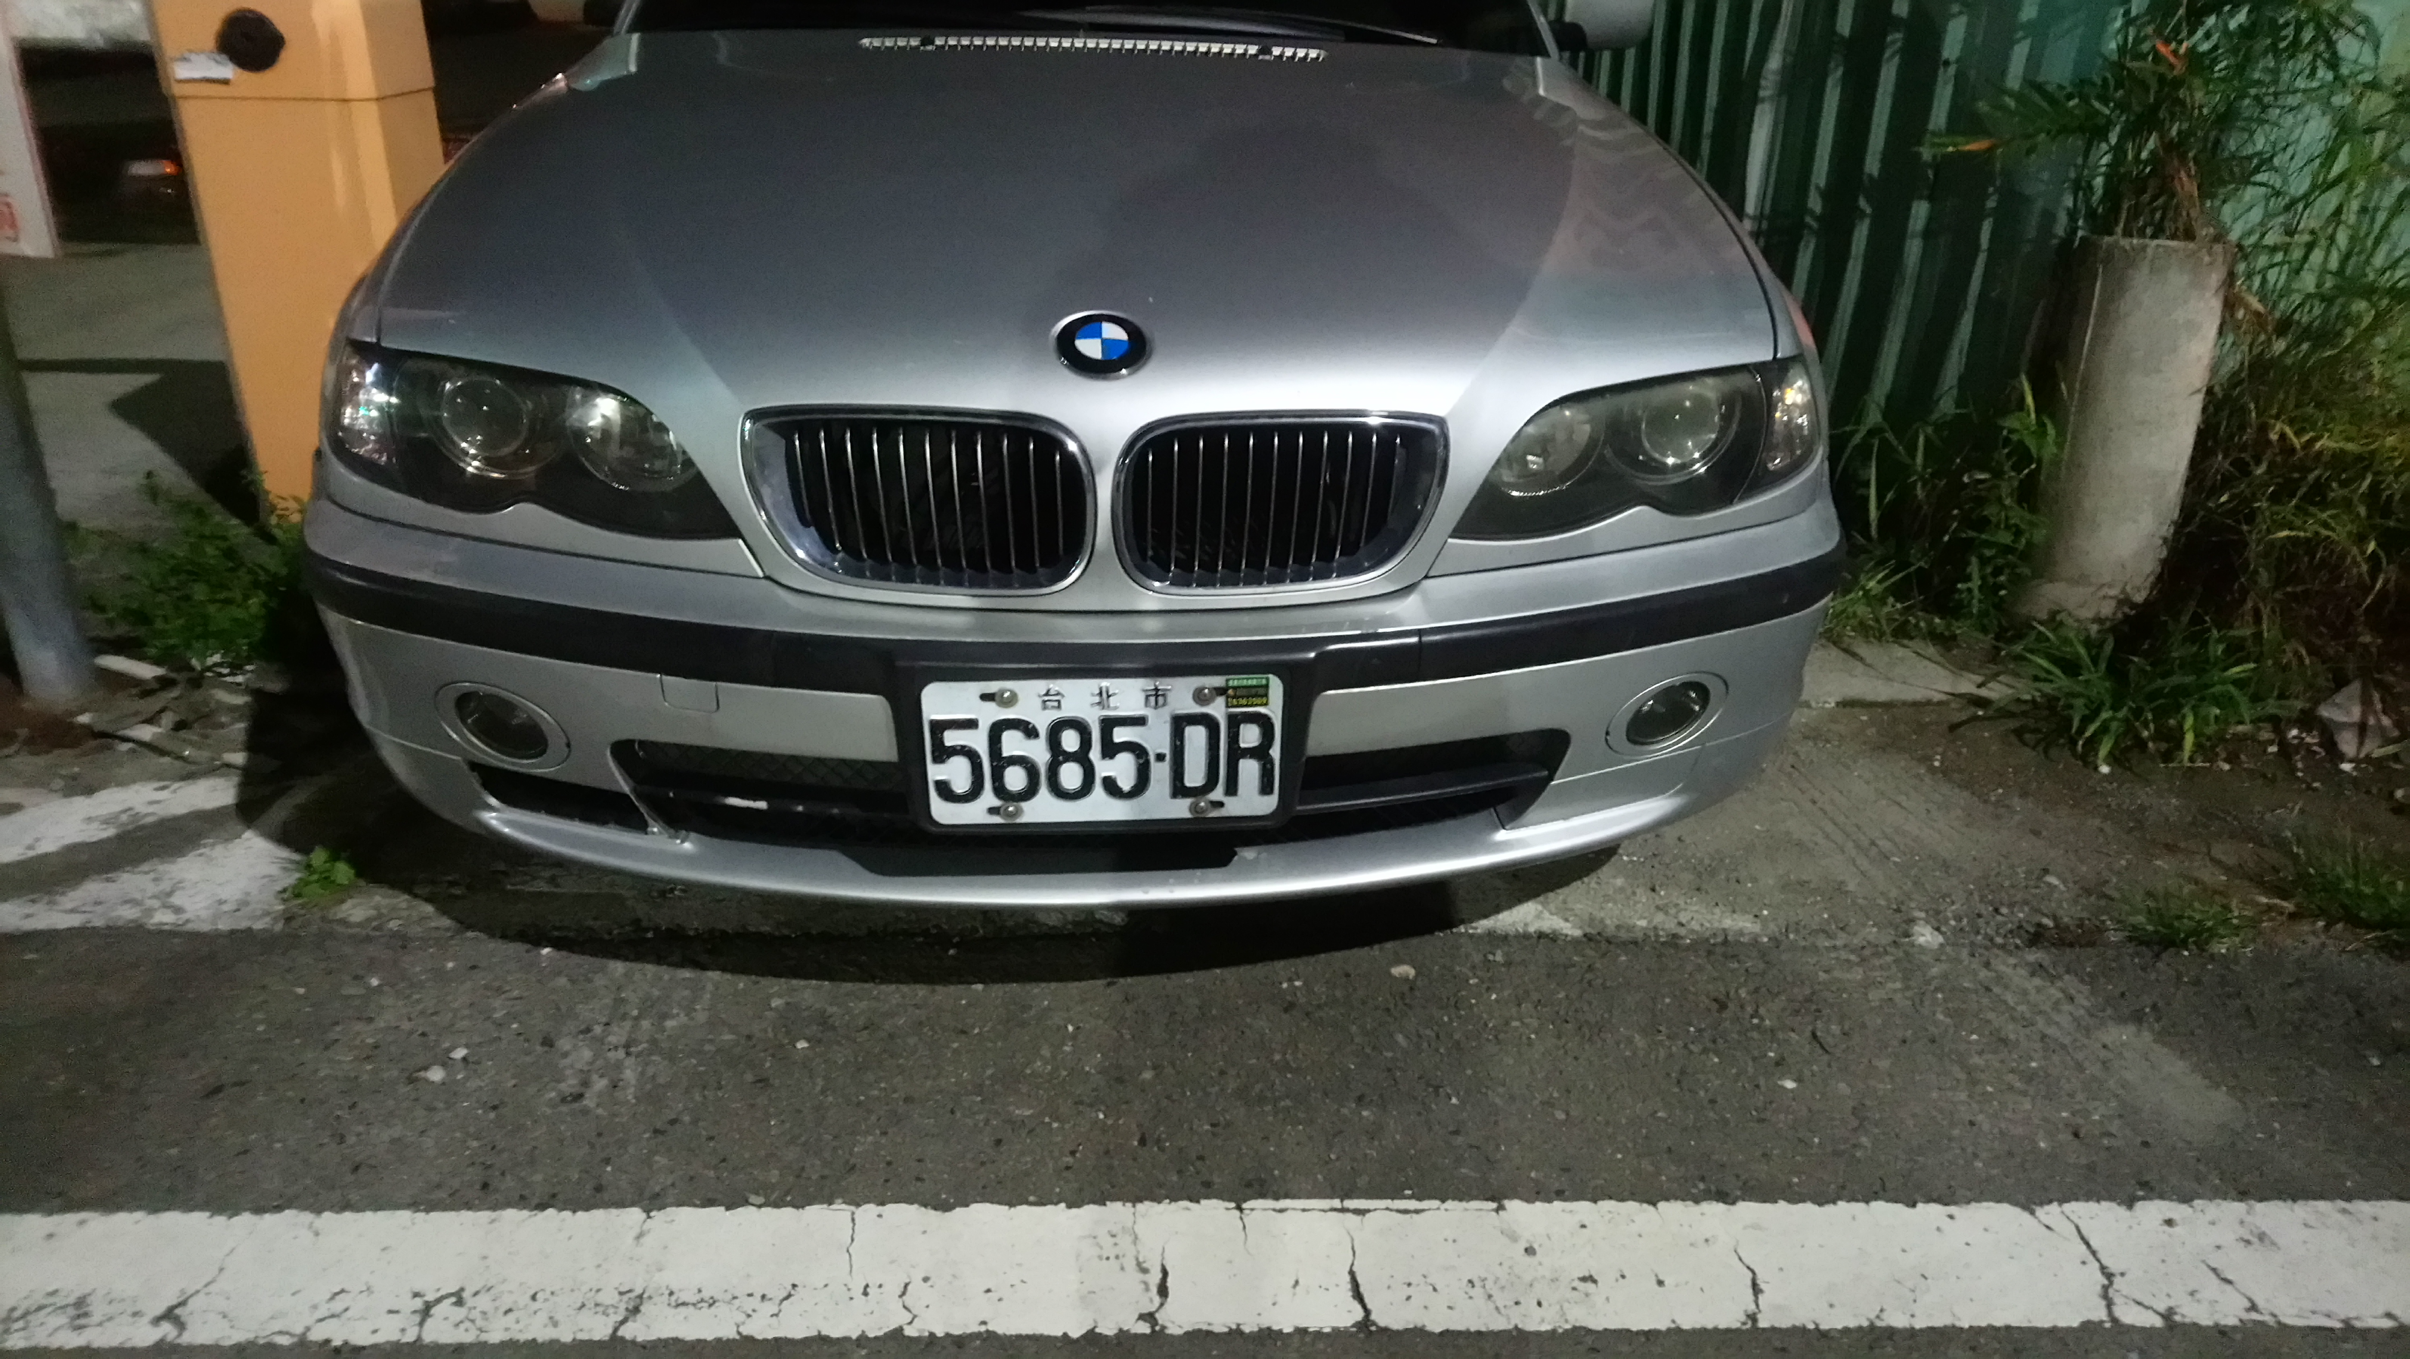
圖片二值化前
模擬停車場前攝像頭場景
清晰車牌並距離適中

Slide 4
Opencv 套件說明

Slide 5
